Slide 1
A Survey of RAG
Filter and Focus
2025.8 凌子扬

Slide 2
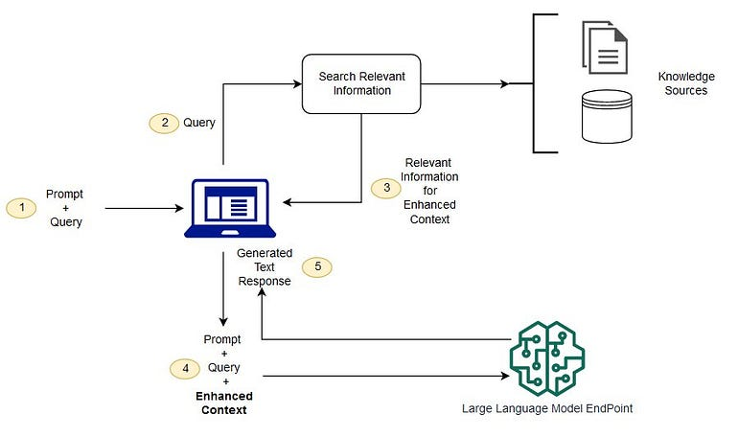
RAG整体流程和问题分析
分块关系缺失
不准确的分块
块向量不准确
Parser准确度
Prompt + query补全策略
Memory机制
Rerank等策略
GraphRAG
CIG
Prompt + query补全策略

Slide 3
RAG块匹配问题
根本原因
文档块和query之间的语义匹配度
核心问题
无法精准检索到精确信息所在块
导致
问题回答不准确
文档切分方式
多跳推理不准确
关键信息分散在多个文档
解决方案
更合理的chunk方法

Slide 4
问题1 文档块本身的语义问题 问题2 文档块之间的关系问题

